Slide 1
Notes:
Deze korte PP kun je gebruiken ter voorbereiding op een bezoek aan het UMU. Het is geschikt voor alle verschillende schooltypen in het PO. Bij verschillende slides vind je extra informatie, en/of kleine werkvormen die je met de klas zou kunnen doen.
Aan het einde van PP zit een grotere opdracht, waarbij leerlingen alvast een klein prikkelend onderzoek doen naar één van de bijzondere museumstukken van het UMU. De opdrachtbladen vind je apart van deze PP.
Leerdoelen
Leerlingen weten wat zij kunnen verwachten van hun bezoek aan het UMU
Leerlingen maken alvast kennis met een aantal hoogtepunten uit het UMU.
Leerlingen oefenen in het kijken en beschrijven van museumobjecten.
Voel je vrij om de presentatie naar eigen inzicht aan te passen of in te delen.

Slide 2
Flip het museumbezoek!

Slide 3
Notes:
Binnenkort gaan jullie naar het Universiteitsmuseum Utrecht, de plek waar je meer te weten komt over onderzoek en onderzoek doen. In het UMU is van alles te doen. Er is veel dat je zelf kunt ontdekken.
Zo ziet de ingang eruit.

Slide 4
Wat gaan jullie doen?
Mysterybox
Notes:
Tijdens jullie bezoek onderzoeken jullie de Mysterybox. Dat is een afgesloten metalen kubus. Er zit iets in. De vraag is of jullie kunnen ontdekken wat erin zit!

Slide 6
Notes:
Het onderzoek naar de Mysterybox hoeven jullie niet helemaal zelf te doen. Er zijn Kennismakers die jullie helpen bij het onderzoek. Hier zien jullie Sofie. Zij is één van onze kennismakers.

Slide 7
De museumzalen
Vijf zalen, vijf thema’s
Notes:
Tijdens jullie bezoek ontdekken jullie de museumzalen van het UMU. Het kan zijn dat je niet alle zalen bezoekt, want daarvoor is het museum te groot en de tijd vaak te kort. Je krijgt nu alvast een voorproefje.

Slide 8
Notes:
We hebben in het UMU 5 museumzalen. Op elke zaal staat een thema en een manier van onderzoeken centraal. Alle zalen samen laten met voorbeelden van wetenschappelijk onderzoek zien, van vroeger en nu. Zo leer je hoe onderzoek gedaan wordt en werd.

Slide 9
Uitdokteren Mens & ontwerpen
Wat voor hulpmiddelen en instrumenten bedenken en ontwerpen onderzoekers om problemen aan te pakken?
Notes:
UITDOKTEREN
In deze zaal ontdekken bezoekers de hoe creatief onderzoekers denken.
Zonder dat we erbij stilstaan klopt ons hart, ademen we en wordt ons eten omgezet in energie. Maar soms gaat er iets mis. Met veel verbeelding, uitproberen en handigheid hebben onderzoekers hulpmiddelen en meetinstrumenten ontworpen om het lichaam te helpen.
Gesprek met leerlingen - opdracht
Voor welke problemen waar leerlingen tegenaan lopen zouden zij wel een oplossing willen hebben? Kunnen zij zich een oplossing verbeelden?
Je kunt leerlingen eerst laten nadenken (alleen of in groepjes) aan welke voorwaarden een goed ontwerp aan zou moeten voldoen, om een bepaald probleem op te lossen.
Daarna kan je hen een ontwerp laten maken, op papier (een schets), of met allerlei materialen.
Je kunt ook eerst samen een goede ontwerpvraag formuleren, en vervolgens meteen aan de slag gaan met verschillende, willekeurig verzamelde materialen (zonder eerst na te denken over randvoorwaarden).
Achtergrondinformatie bij ‘Uitdokteren’
In deze zaal is o.a. meer te zien over het innovatieve onderzoek van Prof. Donders en zijn opvolgers. Hier zie je allerlei instrumenten die zij ontwikkelden en gebruikten voor hun onderzoek om de werking van het oog en oogafwijkingen te verklaren en op te lossen. De instrumenten en toepassingen worden (in moderne vorm) nog steeds gebruikt.
Ook wordt hier het onderzoek van Mej. Jans Schuiringa getoond. Zij maakte gebits- en gezichtsprothesen voor mensen waarvan het gezicht door ziekte of een ongeluk was aangetast. Met die protheses verving ze een deel van het lichaam. Zij zorgde ervoor dat de mensen met behulp van een prothese weer konden eten, praten en slikken. Ook nu worden er nog gezichtsprotheses gemaakt in Utrecht, bij het 3D Face Lab van het UMCU.

Slide 10
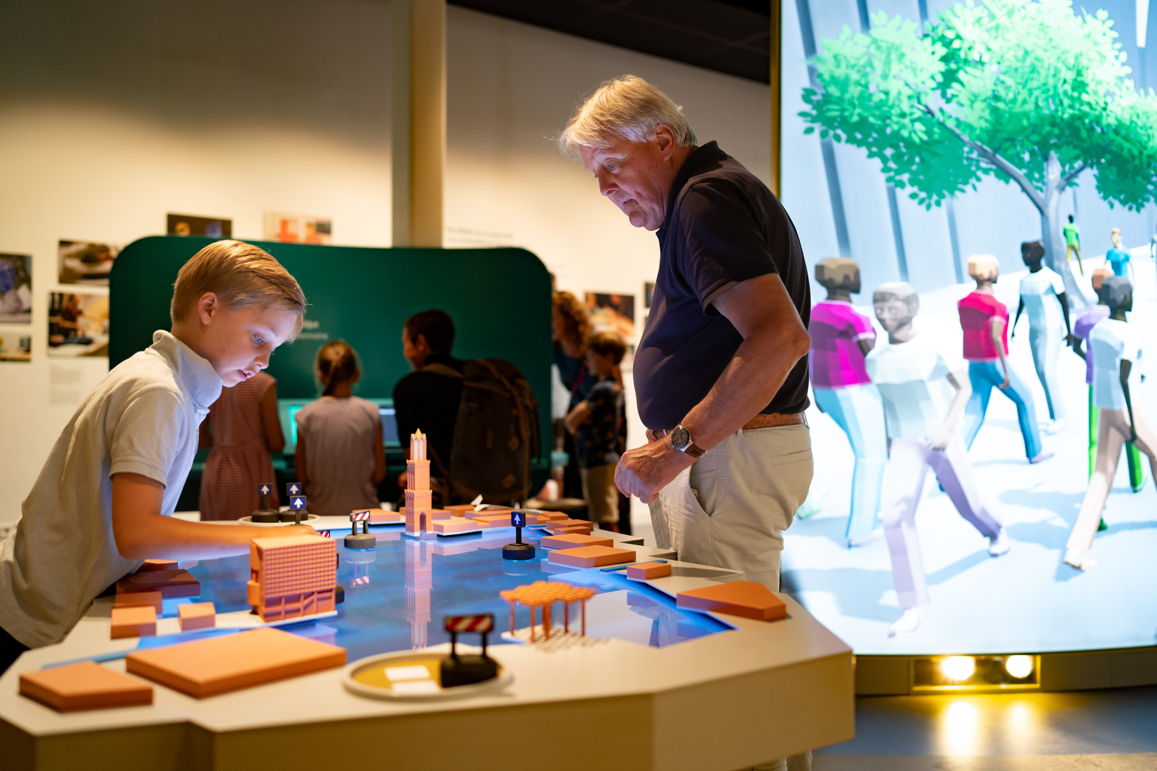
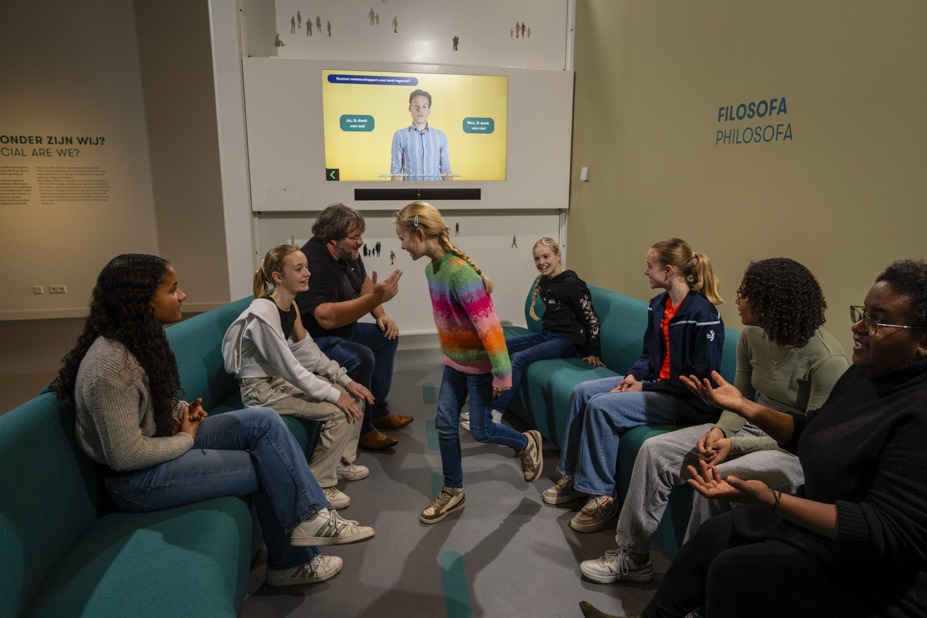
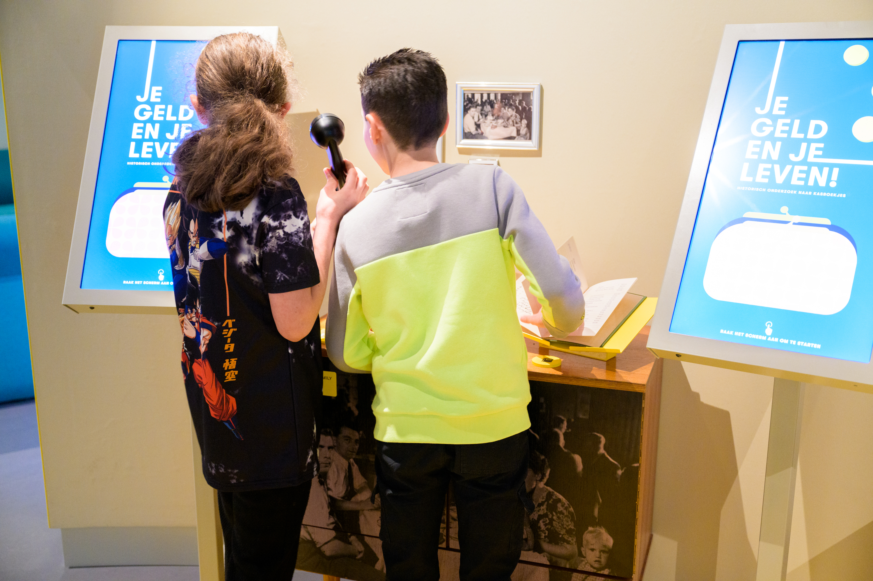
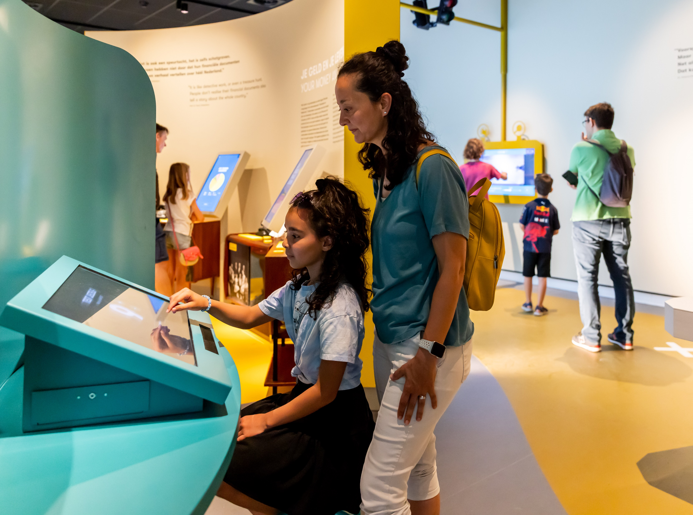
Alle mensen verzamelen Mens & maatschappij
Mensen en onderzoek naar mensen staan centraal.
Notes:
ALLE MENSEN VERZAMELEN
In deze zaal staat onderzoek naar mensen centraal. Hoe leven mensen samen? Hoe bewegen mensenmassa’s zich door de stad? Wat maakt het uit waar en bij wie je omgaat? Hoe werd er vroeger met geld omgegaan? Naar al dit soort onderwerpen wordt onderzoek gedaan. In deze zaal is veel hedendaags onderzoek van de UU te zien.
Gesprek met leerlingen – opdracht
Kunnen leerlingen iets verzinnen dat zij in de klas zouden kunnen onderzoeken: over zichzelf en hun klasgenoten? Wat willen zij over de klas te weten komen?
Hoe zou het onderzoek eruit kunnen zien? Wat moeten zij doen om de juiste informatie te verzamelen?
Kunnen zij die informatie ordenen op 1 groot vel (A1)? Zijn er grafieken, tabellen of diagrammen die zij zouden kunnen gebruiken om de resultaten van hun onderzoek te laten zien?
Achtergrondinformatie bij ‘Alle mensen verzamelen’
Als je de zaal binnenloopt zie je een onderzoek waarbij historische bronnen gebruikt worden. Om meer zicht te krijgen in de financiële geschiedenis van Nederlanders onderzoekt de UU hoe huishoudens en ondernemingen in het dagelijkse leven omgaan met geld en geldzaken. Hiervoor worden kasboekjes en bedrijfskasboeken als bron gebruikt.
In de hoek van de zaal is de crowd simulation tafel, een 3D model van de stad Utrecht. Op de tafel zijn bewegende stipjes te zien, een uitbeelding van een mensenmassa, die zich door de stad beweegt. Hier kun je ontdekken dat je met simulaties van mensenstromen scenario’s kan onderzoeken.

Slide 11
Kijk, wij dieren! Mens & dier
We zijn allemaal dieren! Door te kijken en vergelijken leren we meer over mens en dier.
.
Notes:
KIJK, WIJ DIEREN!
In deze zaal gaat het over mensen én dieren. Maar eigenlijk gaat het alleen over dieren, want ook wij zijn dieren. Hier kan je onderzoeken hoe onderzoekers op verschillende manieren naar dieren en mensen kijken en ze vergelijken om tot kennis te komen. Zo komen wij meer te weten over overeenkomsten en verschillen in lichaamsbouw of gedrag tussen mens en dier.
Gesprek met leerlingen)
Als leerlingen een dier moeten kiezen dat (wat het typische gedrag ervan betreft) het meest op hen lijkt, welk dier zouden zij dan kiezen en waarom? Kunnen zij overeenkomsten en verschillen noemen?
Achtergrondinformatie bij ‘Kijk, wij dieren!’
In deze zaal is veel collectie te zien. Achterin de zaal staat de zogenaamde Bleulandkast met een deel van de collectie van prof. Bleuland. Het leven van deze beroemde dokter en professor stond in het teken van de geneeskunde. Zijn collectie bestaat uit menselijke- en dierlijke skeletten en preparaten.
Ook is hier veel hedendaags onderzoek te zien. Zo is er een opstelling waar je kunt leren waarom het nut heeft om naar apen te kijken om meer zicht te krijgen in menselijk gedrag (en omgekeerd).
Achter de zaal is een ruimte waarin een bijzondere collectie wordt getoond: de Blaschka modellen. Dit zijn kunstwerken van glas, natuurgetrouwe modellen van ongewervelde dieren zoals kwallen en slakken. De Blaschka modellen zijn hoogtepunten uit onze museumcollectie.

Slide 12
Grondig speuren Aarde & verbanden leggen
Ontdek wat je kunt leren van ‘gewone’ dingen zoals schelpen en zand.
Notes:
GRONDIG SPEUREN
In deze zaal kun je ervaren hoe onderzoekers speuren naar aanwijzingen en hoe zij verbanden leggen. Je gaat daarbij zelf actief aan de slag met bodemvondsten zoals schelpen en zand. Zo krijg je een inkijkje in wat je kan afleiden uit een gewone schelp, een grondmonster uit de zeebodem of een stromende rivier.
Gesprek met leerlingen
Wie heeft er ooit een mooie schelp, steen of fossiel gevonden (iets uit de aarde). Waar hebben zij die gevonden, en waarom is die mooi? In het UMU kun je ontdekken wat je allemaal kunt leren over de geschiedenis van de aarde a.h.v. een steen, fossiel of een schelp.
Achtergrondinformatie bij ‘Grondig speuren’
Paleo-oeceanograaf Lucas Lourens haalt grondmonsters uit de zeebodem om meer te weten te komen over het klimaat in het verleden en klimaatveranderingen in de toekomst. In deze zaal kan je net als hij stukken van een boorkern bekijken en vergelijken. Wat kun je allemaal leren van het bekijken van zo’n kern?
Prof. Harting onderzocht lang geleden de bodem van Nederland. Hij wilde erachter komen hoe Nederland er onder de grond uitzag. In deze zaal kun je zelf onderzoek doen zoals Harting dat deed. Hier kun je verschillende grondmonsters uit heel Nederland onderzoeken en aan de hand daarvan uitpuzzelen hoe heel, heel lang geleden de kustlijn van Nederland liep.

Slide 13
Experimenteren Materie & experimenteren
Voer zelf een experiment uit en zie wat er gebeurt.
Notes:
EXPERIMENTEREN
In deze zaal kan je ervaren en leren dat je door te experimenteren veel te weten kan komen over de wereld.
Gesprek met leerlingen
Experimenteren is iets geordend uitproberen, goed kijken wat er gebeurt en dan conclusies trekken. Zo’n experiment kan echt van alles zijn. Bijvoorbeeld, uitproberen of je met je met je linkerbeen een bal harder kunt schieten, of een propje sneller valt dan een knikker, noem maar op. En iedereen doet het!
Kan een leerling misschien iets bedenken dat hij of zij de afgelopen week heeft uitgeprobeerd? Kun je daar een experiment van maken? Hoe zou dat eruitzien?
Kan dit experiment door heel de klas worden uitgevoerd?
Kan het experiment ook mislukken? Wanneer is een experiment een goed experiment?
Achtergrondinformatie bij ’Experimenteren’
Hier zijn meerdere objecten van het Natuurkundig Gezelschap te zien. De luchtpomp die je in een van de glazen kasten kunt zien vormde de basis van de eerste collectie natuurkundige instrumenten van het UMU.
In één van de glazen kasten zie je een aantal valbanen. Het Natuurkundig Gezelschap gebruikte een valbaan om te laten zien hoe je de vlucht van de knikker kunt berekenen en daarmee ook voorspellen.
In deze zaal kun je onze topstukken bekijken: een microscoop van Van Leeuwenhoek en een lens van een sterrenkijker van Huygens. Van Leeuwenhoek vond de microscoop niet uit, maar verbeterde de microscoop en was daardoor in staat een veel sterkere vergroting te realiseren. Toen hij door zijn microscopen keek, ontdekte hij een onbekende wereld van bacteriën, rode bloedlichaampjes en zaadcellen. Door de technologische ontwikkeling van lenzen werd niet alleen de microscopische wereld ontdekt. De lenzen werden ook gebruikt in telescopen. Zo had Christiaan Huygens zijn eigen lens geslepen en een sterrenkijker gebouwd. Een van de eerste objecten die hij hiermee bekeek was de planeet Saturnus. Dit was toen de verst bekende planeet van ons zonnestelsel. Huygens ontdekte met zijn telescoop dat Saturnus een maan had, die tweehonderd jaar later de naam Titan zou krijgen. De lens waarmee hij Titan ontdekte bestaat nog steeds en dook in 1867 op in de collectie van oude natuurkundige instrumenten van de Universiteit Utrecht. Die kun je in deze zaal bewonderen.

Slide 14
Voorpret!
Aan de slag
Notes:
Benodigdheden
Voldoende uitgeprinte onderzoeksbladen (die vind je als bijlage bij de PP)
Pen of potlood
Intro
Jullie gaan binnenkort naar het UMU. Daar komen jullie oog in oog te staan met bijzondere voorwerpen uit de collectie. Nieuwsgierig?
Wat?
Deel de onderzoeksbladen uit. Laat de leerlingen individueel of in kleine groepjes werken aan een onderzoeksblad.
Bespreek een aantal onderzoeksbladen klassikaal.
Leerlingen kunnen de onderzoeksbladen meenemen naar het UMU. De vragen die zij hebben opgeschreven kunnen zij aan onze Kennismakers voorleggen. Dat zijn studenten van de UU die onze schoolgroepen begeleiden.
Meer weten?
Over de werkvorm: ‘See, Think, Wonder’: https://pz.harvard.edu/resources/see-think-wonder

Slide 15
Tot binnenkort!
In het UMU
Notes:
Wij kijken ernaar uit om jullie te ontvangen. Nemen jullie al jullie vragen mee?

